Slide 1

Как мы используем
Александр Макаров
Yii core team
Stay.com

Slide 2
Типичный проект
Основная веб-мордочка.
Админка.
Консоль.
API.

Slide 3
Проблемы?
Структура, общий код.
Команда.
Разные сервера.
Разные настройки.

Slide 4
Структура

Slide 5
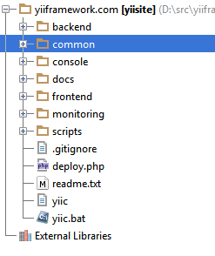
Приложения
Common (↓)
Models
Parameters
Components
Console (↑)
Frontend (↑)
Admin (↑)

Slide 6
Алиасы
Yii::getPathOfAlias(), Yii::setPathOfAlias()
root
common
application (Yii default)
webroot
…

Slide 7

Серверы
Машина разработчика.
Тестовый.
RC.
Production.

Slide 8

Как быть с конфигами?
Общий конфиг.
Конфиги для разных приложений.
Конфиги для разных серверов.
Свой конфиг у разработчика.
Пароли нельзя держать в VCS.

Slide 9
Environments
Development
Production
…
Локальные *-local.php (игнорируется VCS)
install.php <environment>

Slide 10
Как перекрываются конфиги
common/config/params.php
common/config/params-local.php
frontend/config/params.php
frontend/config/params-local.php

Slide 11
VCS, код, схема БД

Slide 12
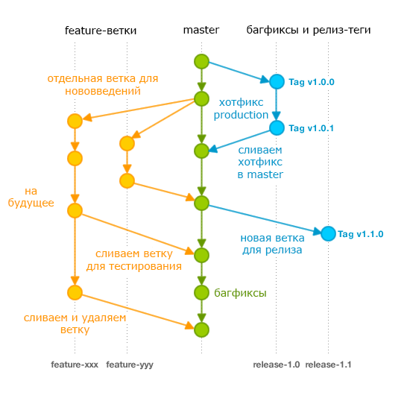
Как хранить код
Git или другая VCS. Git очень удобен.
Ветки: master, release-X.X, feature-XXX.
Теги: X.X.Y
Релиз.

Slide 13
Что делать с базой?
base-schema.sql
base-data.sql
Миграции
Не использовать модели и код приложения.
Если ушла в VCS и запускалась, не править.
Если ушла в VCS и не запускалась — поправить.
Не лезть в базу руками.

Slide 14
AR vs SQL
AR кушает больше, работает медленней
Актуально только если на странице 50+ записей
Для изменения удобней AR

Slide 15
Автоматизация, Деплой

Slide 16
Серверы
Машина разработчика.
Тестовый.
RC.
Production.

Slide 17
Деплой
Pull.
Билд.
Чистим APC (stat=0).
Рестарт вебсервера (если нужен).
Production/test/local.

Slide 18
Билд
LESS/SCSS → CSS.
Собрать и минифицировать CSS и JS. yiic compress all. Жмёт, генерит файл аля all_123hash123.js, прописывает его в frontend/config/params-local.php.
Применить миграции.

Slide 19
Данные, хранилища, i18n

Slide 20
Данные
MySQL.
Кеш в APC.
noSQL только когда нужен.
Поиск SOLR/Sphinx.

Slide 21
Внешние API
Facebook.
Google.
…
Могут не работать.
Могут меняться.
Кеш.

Slide 22
i18n
UTF-8.
Collation.
Yii::t, исходник всегда английский.
С данными всегда по-разному…

Slide 23
Производительность

Slide 24
Преждевременная оптимизация
Узкие места будут не там, где вы думаете.
Все будут использовать проект «не так».
Рост можно контролировать.
Время.

Slide 25
Что тормозит?
Тормозит не там, где вы думаете.
Не всё можно воспроизвести локально.
Следите за изменениями.

Slide 26
Что делать?
Отложить выполнение.
Очереди.
SQL.
Кеш.

Slide 27
Внешние сервисы

Slide 28
Внешние vs внутренние
Внешние
Внутренние
Latency.
Ломаются.
Без напряга.
Стоят денег.
Гарантии.
Нужно ставить.
Нужно поддерживать.
Детали.
Нужно мониторить.
Нет гарантий.

Slide 29
Внешние сервисы
Postmark.
Ratchet.io / Sentry.
S3 / Selectel.
Очереди Amazon.

Slide 30
Clientside

Slide 31
JavaScript
Без CClientScript::registerScriptFile().
Модульная система, по модулю на 1-2 страницы.
+ виджеты, структура примерно как у jQueryUI.
Все скрипты описываются явно в конфиге, жмутся при деплое.

Slide 32
CSS
LESS / SCSS …
Перечислены в конфиге, жмутся явно при деплое.

Slide 33
Соглашения CSS/JS
Каждый view оборачивается div.path-to-file или div.widget-path-to-file.
В CSS/JS используется .news-index .title { ... }
Глобальные классы g-*. Стили для них в global.css.
На каждый контроллер одноимённый CSS-файл (если нужен).
Для виджета имя CSS такое же, как имя виджета.
Layout использует префикс layout- и файл layout.css.

Slide 34
Документация и задачи

Slide 35

Документация
Readme.
API.
Комментарии.

Slide 36

Задачи
assembla.
Basecamp.
github.
Trello.
Pivotal tracker.
…

Slide 37
Полезняшки

Slide 38
Шорткаты в global.php
app() = Yii::app()
user() = Yii::app()->user
db() = Yii::app()->db
t(…) = Yii::t('myproject', …)
h() = CHtml::encode
l() = CHtml::link
param(…) = Yii::app()->params[…]

Slide 39

Вопросы?
ru.yiicookbook.org
yiiframework.ru
yiiframework.com
rmcreative.ru
sam@rmcreative.ru
@sam_dark

